Slide 1
Программа «ЛегоЛандия»
Тема занятия: « Пасхальная корзинка »
Педагог Алмазова Анна Михайловна

Slide 2
Тема занятия: «Пасхальная корзинка ».
Посмотрите ВМЕСТЕ с детьми видеосюжет про праздник Пасхи.
https://youtu.be/6xFWbCZYKts
После выполнения заданий буду с ждать с нетерпением фотоотчет о проделанной работе. Удачи и творческого вдохновения!

Slide 3
Пример пасхальной корзинки:

Slide 4
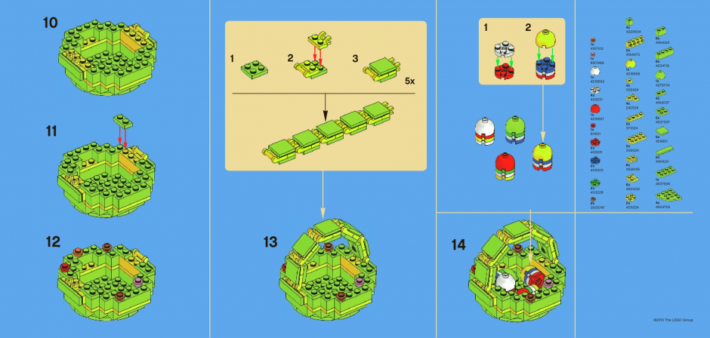
продолжение

Slide 5
Пример другой пасхальной корзинки:

Slide 6
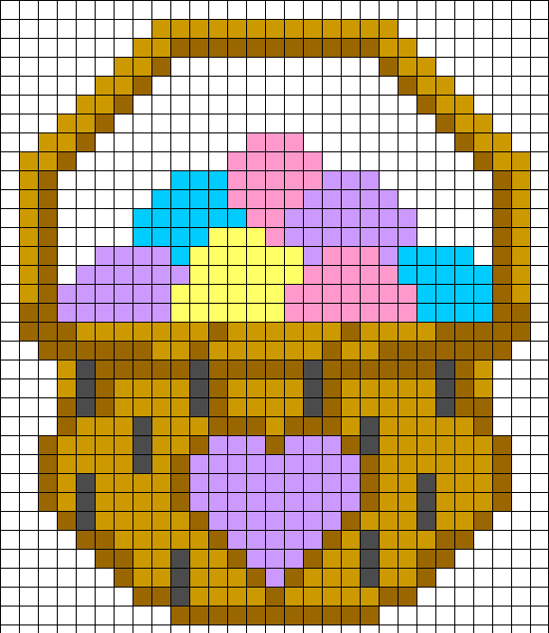
Если у вас отсутствует конструктор , то можно сконструировать корзинку или яйцо из мозаики или нарисовать на тетрадном листе в клеточку и раскрасить цветными карандашами, или слепить из пластилина.

Slide 7
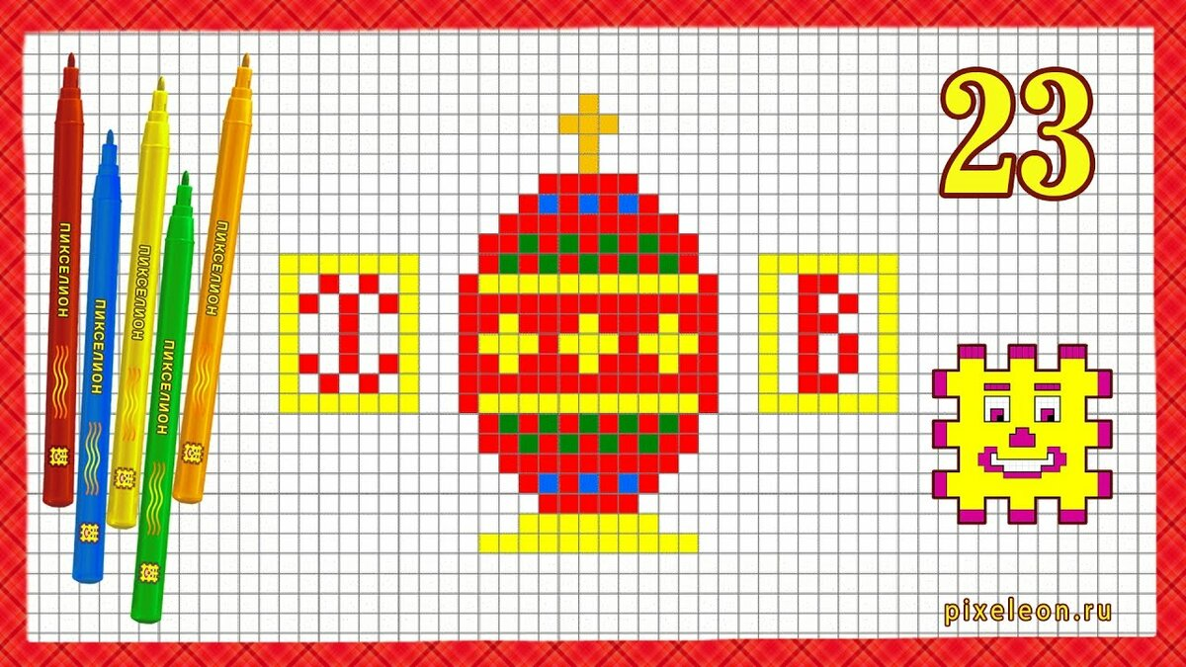
Если у вас отсутствует конструктор , то можно сконструировать корзинку или яйцо из мозаики или нарисовать на тетрадном листе в клеточку и раскрасить цветными карандашами, или слепить из пластилина.

Slide 8
Всем ребятам, за каждое выполненное задание будут присваиваться баллы. Задания будут считаться выполненными по итогам фотоотчета.
Желаю всем удачи!
До встречи!

